Slide 1


Soutenance de stage effectué au sein de l'entreprise AFTRAL
CONCEPTRICE DEVELOPPEUSE D’APPLICATIONS

Slide 2
Présentation de l'entreprise
Le groupe AFTRAL (Apprendre et se Former en TRAnsport et Logistique) est présent sur l'ensemble du territoire à travers 6 grandes Directions Opérationnelles Régionales.
AFTRAL c’est 120 Centres de Formation et 101 Écoles spécialisés en Transport et logistiques. AFTRAL est le premier intervenant national sur le marché de la formation initiale et de la formation continue en transport, logistique, sécurité.

Slide 3
Présentation de l'entreprise
Les chiffres de l'année 2018
15 000 nouveaux conducteurs formés
1 480 conducteurs FORMÉS DANS LES ÉCOLES SUPÉRIEURES
4 610 APPRENTIS FORMÉS DANS LES CFATL AFTRAL
25 000 COLLABORATEURS FORMÉS PAR AFTRAL ET RECRUTÉS PAR LES ENTREPRISES PARTENAIRES

Slide 4
Cahier de charges
Optimisation du Flux Selligent SendEthic
Selligent Marketing Cloud est le CRM de la société depuis plus de 6 ans, qui a été détourné comme un ERP. Selligent permet une possibilité extrême de modification de sa base de données et ses pages web.
SendEthic est l'outil marketing qui permet de faire des campagnes de mail aux stagiaires ou contacts sociétés d'AFTRAL.
SendEthic est alimenté par les données de notre CRM Selligent
Il renvoie des informations comme les demandes d'arrêt de communication des contacts "Exclusion Mailing"

Slide 5

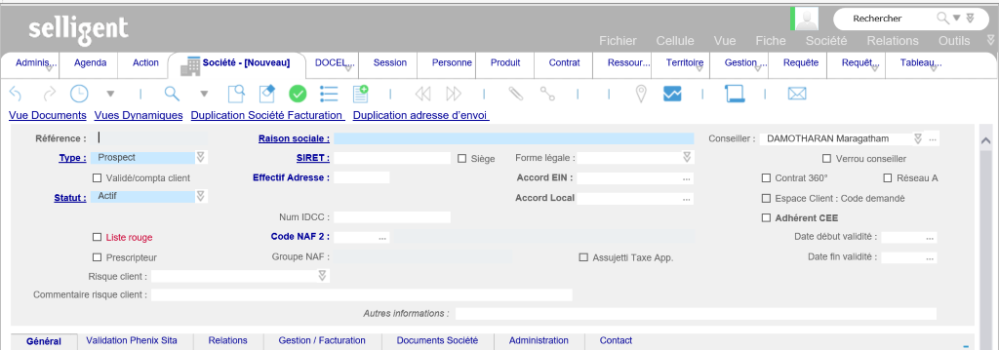
L'interface Selligent

Slide 6
Cahier de charges
Le traitement de Flux Selligent SendEthic est très complexe à comprendre. Il y aurait donc déjà une phase d'analyse du traitement et de restitution via documentation.
Améliorer la réactivité en cas d'erreur
Nettoyer les flux de sortie (de Selligent vers MessageBusiness)
Fiabiliser les flux d'entrée (de MessageBusiness vers Selligent) : En 2019, nous avons 2 fois le cas d'un ordre (?) qui a mis toute notre base en "Exclusion Mailing".
Optimiser les temps et fréquences d'exécution du traitement.
Faciliter l'exploitation du traitement : Le traitement se lance actuellement via l'Equipe Exploitation pour nos 7 Directions Opérationnelles et Centrale. L'exécution n'est pas optimisée et il arrive que le traitement se lance 60 fois (ce qui est arrivé il y 1 mois).
La finalité n'est pas de traiter l'intégralité des points mais d'avancer un maximum sur ces sujets.

Slide 7
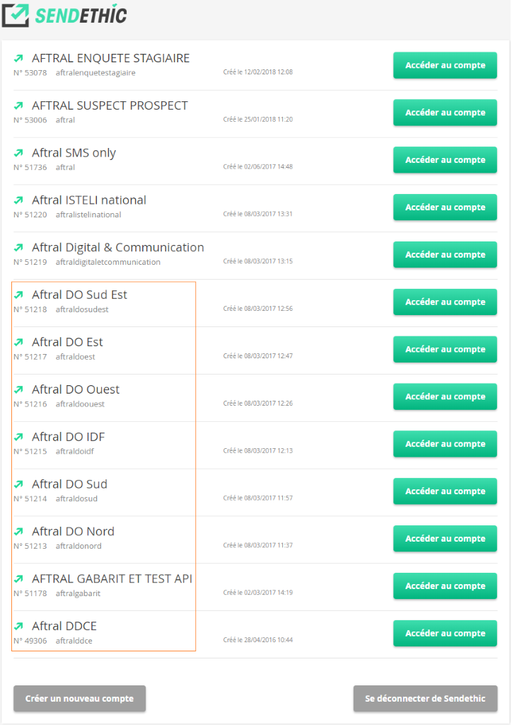
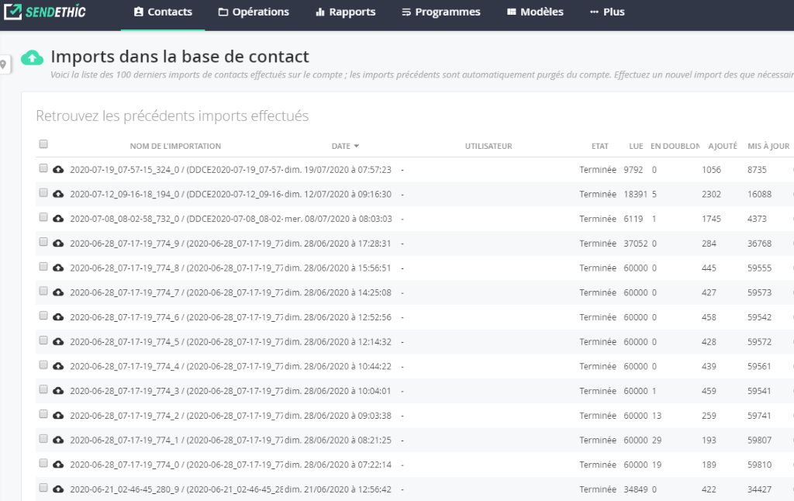
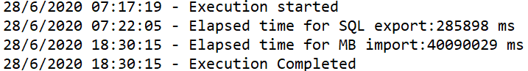
Temps de transfet des données avant les modifications :
11 heures et 13 mins pour la DO DDCE (de 7H17 à 18H30)
Log d'export

Slide 8
Découverte de nouvelles technologies
TFS (Microsoft Team Foundation Server)
Visual Studio
C#
Oracle SQL Développer
PL / SQL

Slide 9
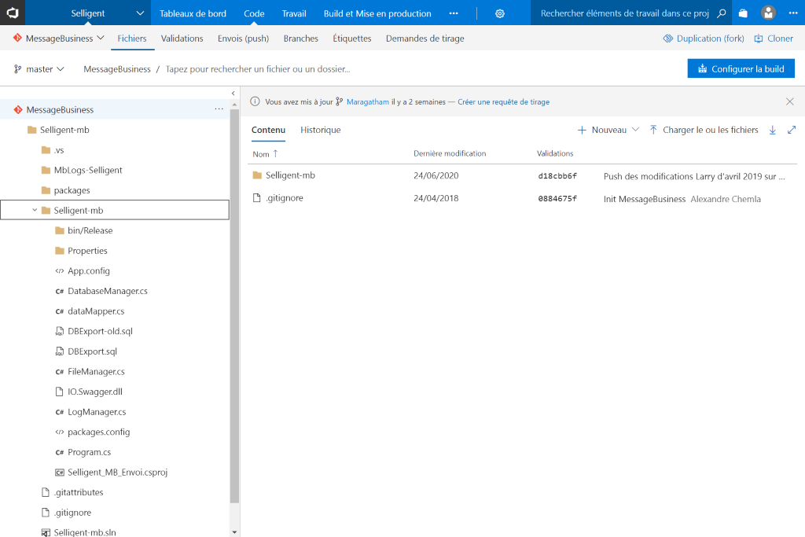

Slide 10
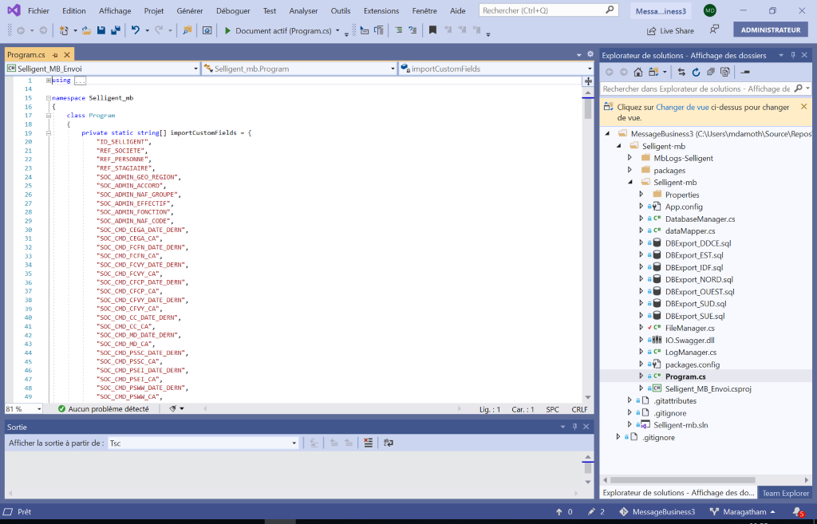
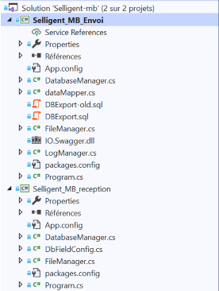
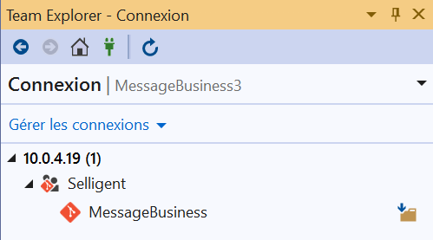

Slide 11
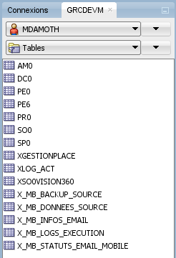
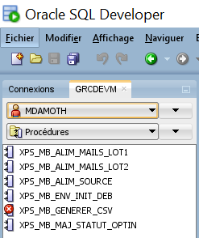
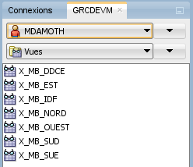
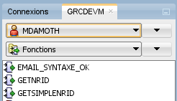
Analyse de Base de données
Analyse des tables et création d'un schéma de test dans l'environement développement.

Slide 12
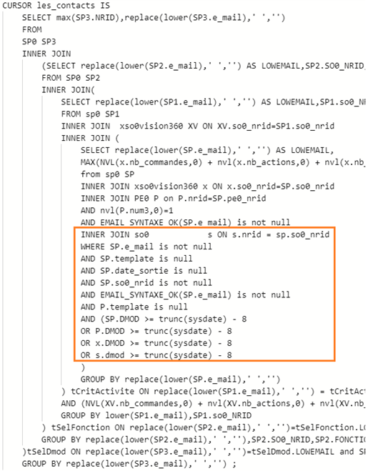
Analyse des Procédures stockées
Identification des procédures stockées qui alimente les données envoyées au SendEthic.
XPS_MB_ALIM_SOURCE
XPS_MB_ALIM_MAILS_LOT1
XPS_MB_ALIM_MAILS_LOT2
XPS_MB_MAJ_STATUT_OPTIN
Modification des requetes.

Slide 13
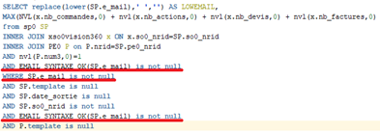
Modification de fonction
Le cahier des charges demande de nettoyer les flux de sortie. Ceci a surtout consisté de vérifier la validité syntaxique des adresse mails des contacts.
EMAIL_SYNTAXE_OK
IF (nvl(p_email,'truc')!='truc' AND REGEXP_LIKE (replace (p_email,' ',''), '^[a-zA-Z0-9] +[a-zA-Z0-9._-] +[a-zA-Z0-9] {1} +\@ +[a-zA-Z0-9._-] +\. +[A-Za-z.]{2,20} [A-Za-z]{1}$') AND length(p_email)>5)

Slide 14
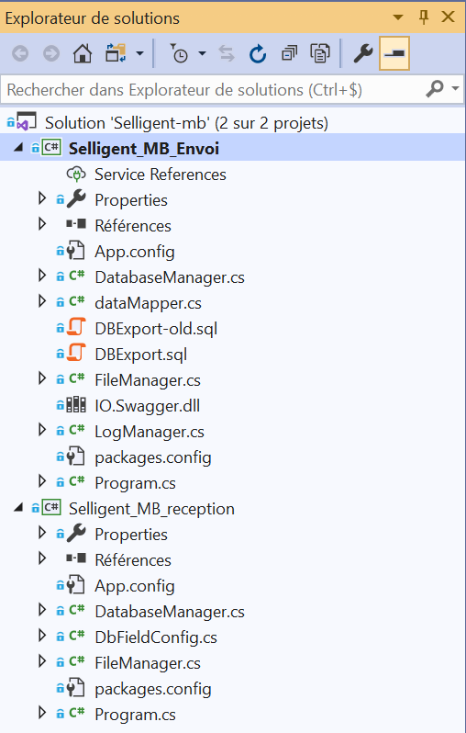
Analyse de la solution C#
La connexion à la base de données se fait avec la classe DatabaseManager.cs
La classe LogManager.cs gère l’enregistrement des logs.
La classe Program.cs contient la fonction main du projet.
La fonction Main créer le log de l’export
Le Main appel la fonction addMBImport(string filePath, string dir, string dateTimeString) qui lui appel la fonction runSqlExport
Fonction runSqlExport(string exportName, string path, string scriptName) créer un log et le CSV, de la vue concernée par l’exe lancé, dans le répertoire de la DO/oracle_exports. Il utilise la fonction runSqlPlus de la classe DatabaseManager pour exécuter le script en SQL Plus qui est inclus dans le projet.
Le script SQL Plus créer le fichier output.csv. Le csv généré contient le nom des colonnes qu’on retrouve dans SendEthic.
Le listing des colonnes est manuel et se trouve dans un tableau de string qui s’appelle importCustomFields.
Le string fieldMatchings est construit en ajoutant une nouvelle liste des colonnes à importCustomFields et c’est cette liste complète qui est envoyé à la fonction runImportPart.
La fonction addMBImport renomme les colonnes du csv pour qu’ils correspondent aux données SendEthic. Il créer ensuite des splits de la vue récupérée et appel la fonction runImportPart.
RunImportPart envoie le fichier reçu à l’API de la vue concernée.

Slide 15
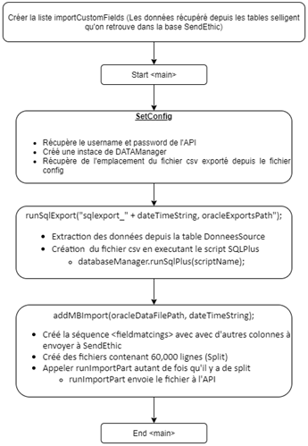
Analyse de la solution C#
La classe Program.cs

Slide 16
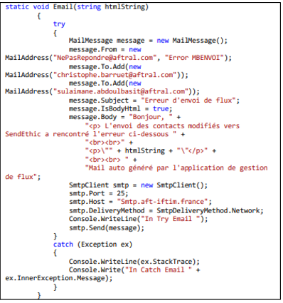
Modification de la solution C#
La fonction Email qui s’occupe d’envoyer des emails en cas d’erreurs. Elle est appelée dans la partie catch des fonction selon besoin pour éviter de recevoir plusieurs mails pour un seul erreur.

Slide 17
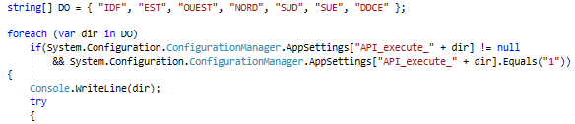
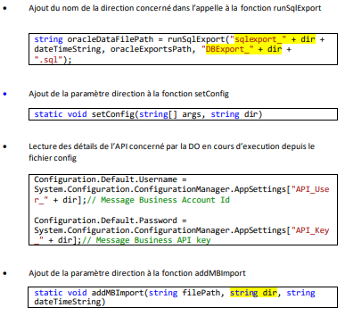
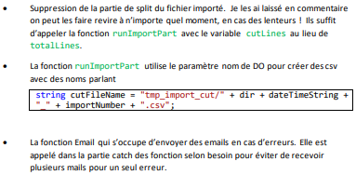
Modification de la solution C#

Slide 18
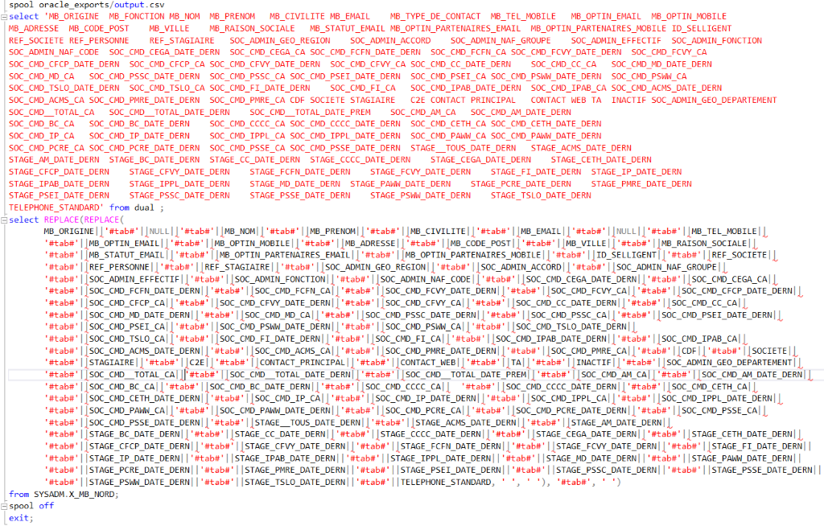
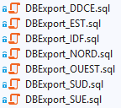
SQL Plus
Le projet contient 7 requêtes SQL qui correspond aux 7 vues qui s’occupe de la création des fichiers csv correspondant.

Slide 19
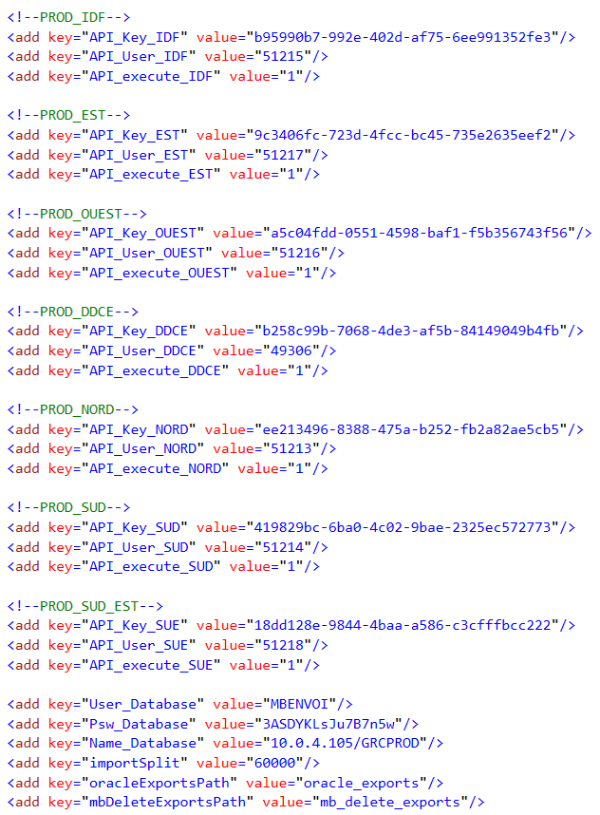
API
Modifications API

Slide 20
Phases de test et Mise en production (MEP)
30 juin
la quatrième semaine de mon stage j'ai fait ma première demande de la mise en production de mes travaux.
1 juil.
Suite à l'échec du traitement du 30 juin j'ai appris que je dois passer par le formulaire MEP pour modifier le schéma SYSADM de la base de données.
3 juil.
Formulaire MEP reçu et soumis

Slide 21
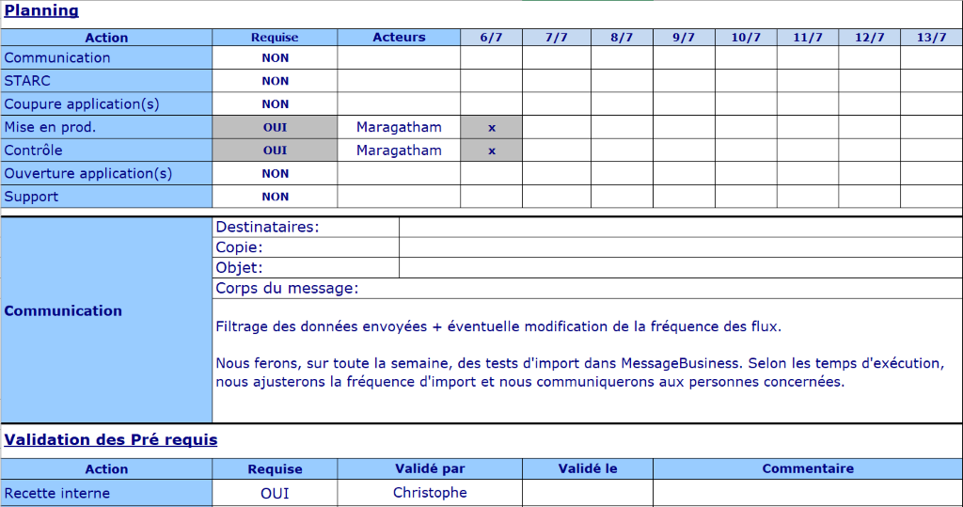
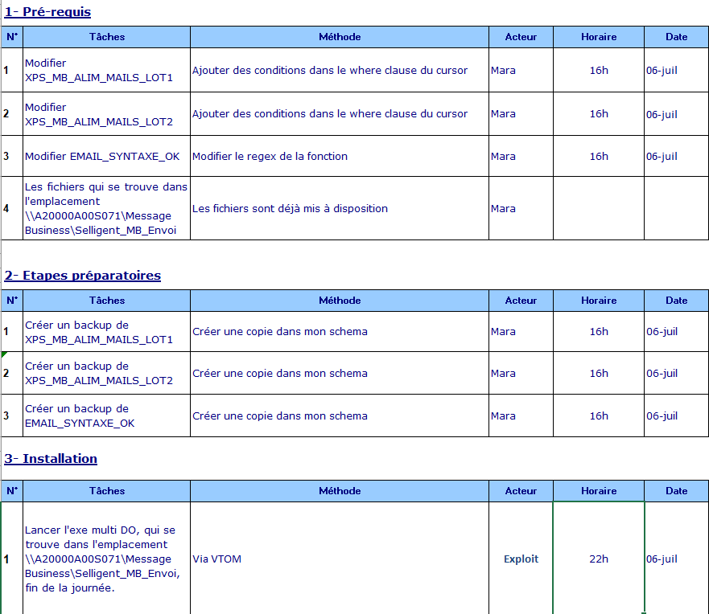
MEP

Slide 22
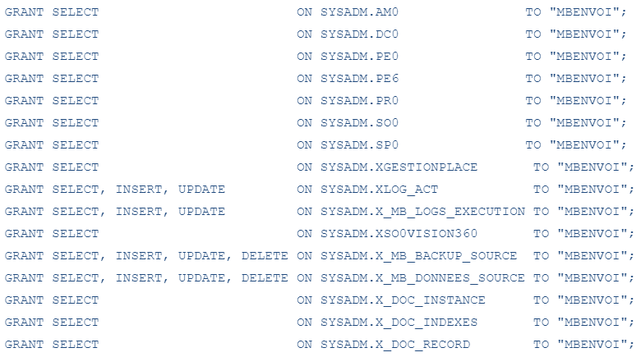
Nouveau Schéma pour l'Application
Par défaut l'application utilisé directement le schéma "SYSADM" ce qui exposé la base de données aux modifications malveillants.
Suite au conseil de administrateur de base de données j'ai assisté à la création et mise en place d'un nouveau schéma "MBENVOI" dédié à l'exécution de ma solution.
Une mise en place d'un mésure de sécurité que j'ai beaucoup apprécié.

Slide 23
Phases de test et Mise en production
6 juil.
J'ai modifié le schéma SYSADM suite à la validation de ma proposition.
7 juil. 7h00
J'ai contacté le technicien d'exploitation en lui demandant des détails de la procédure de l'ordonnanceur (Visual TOM).
8 juil. 8H27
Le transfert a bien terminé (10 heures et 27 mins pour l'envoi des données de deux jours de tous les DO)
7 jui. 7H03
Le technicien était très réactif et nous avons de nouveau lancé le traitement avec une modification dans la procédure VTOM et cette fois c'était un succès !
7 juil. 22H00
Nous avons fait un nouveau test sur tous les DO.
12 juil.
Envoi Hebdomadaire vers tous les DO
Temps de transfert (9 heures et 57 mins.)
9 juil.
Transfert (quotidien) lancé à 4H00 du matin vers tous les DO. Transfert extrêment lent à partir de 6H30
C'était de nouveau un échec.

Slide 24
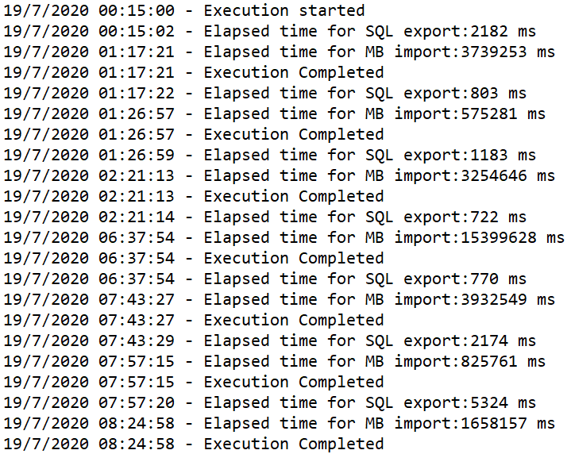
Imports SendEthic après mon stage
Temps de transfert des données d'une semaine pour tous les DO : 8 heures et 24 minutes

Slide 25
Nouvelle mission
Suite à la mise en production de ma solution, j'ai demandé une nouvelle mission à mon tuteur. Le 7 juillet on m'a confié une nouvelle mission
Automisation du calendrier d'une session de formation.
Modification ergonomique
Ajout d'un combobox contenant le statu du calendrier par le bias du Selligent config tool
A remplir - dans l’impossibilité de remplir le calendrier par défaut
A valider - quand ça été remplit mais il reste à être validé
En cours de validation - quand le calendrier est partiellement rempli
Valide - quand c’est validé

Slide 26
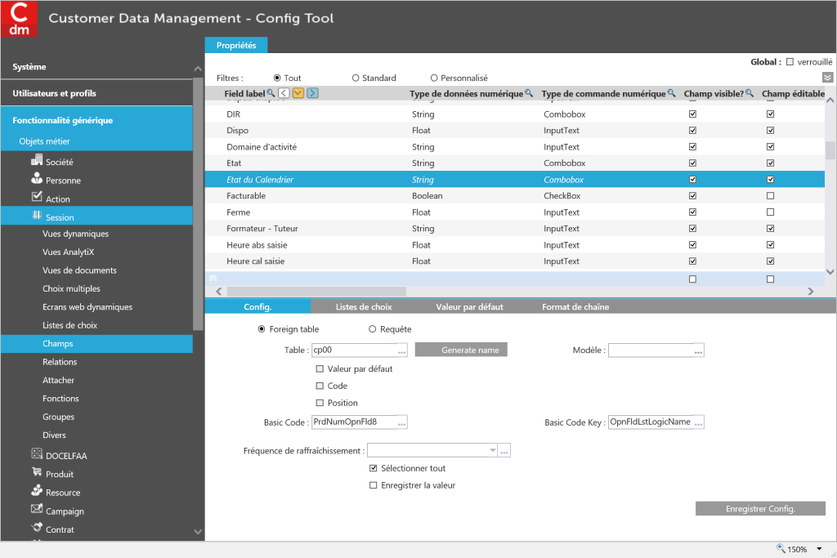

Slide 27
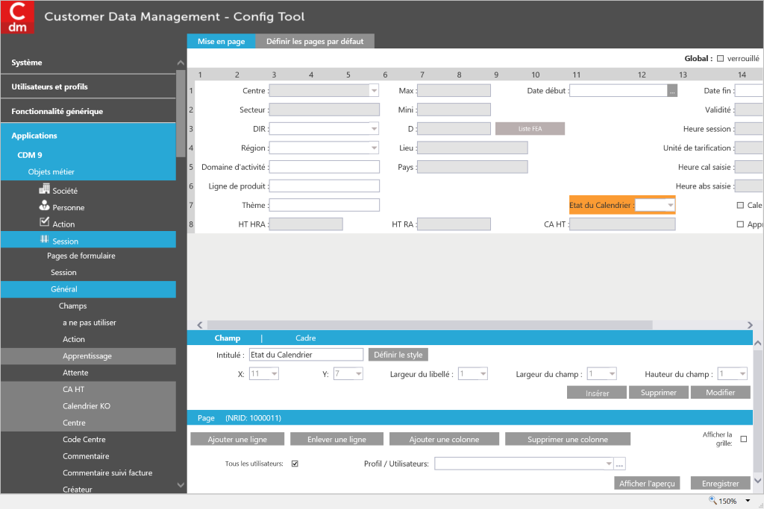

Slide 28
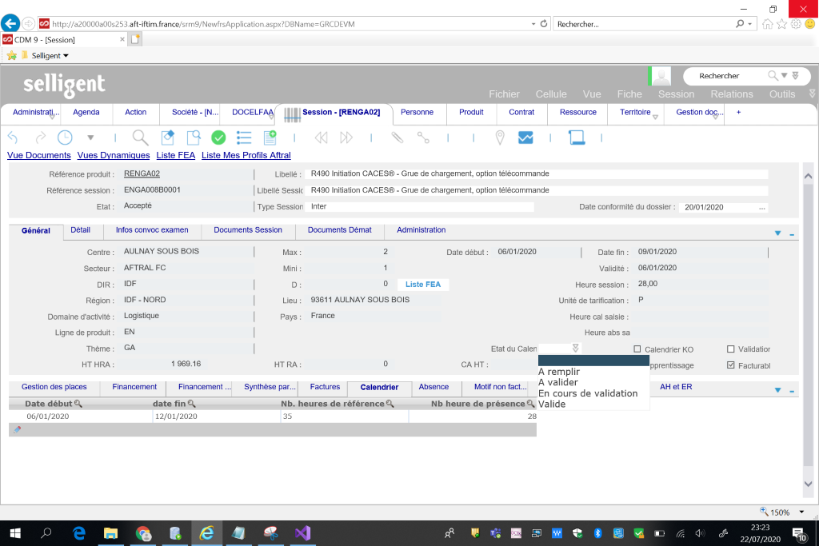

Slide 29
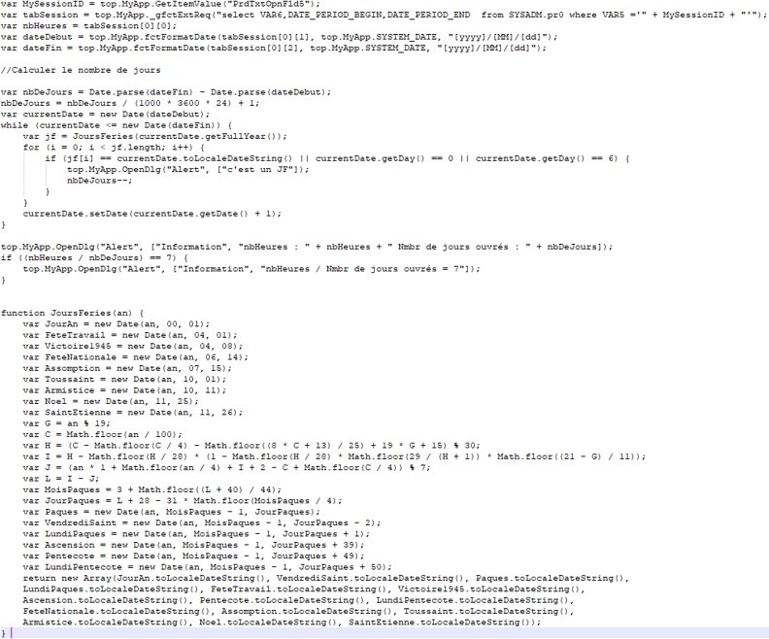
ModificationsSelligent
Modification du script du CRM

Slide 30
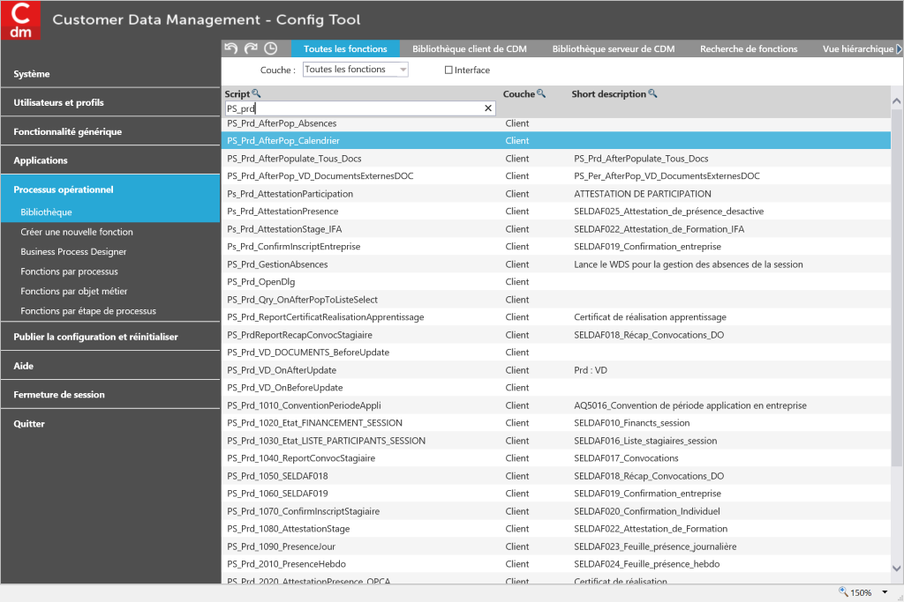

Slide 31
Difficultés
L'allocation de tablespace.
Version du code source.
Les règles de la société ont fréiné la mise en production de mes modifications pour une semaine supplémentaires.
La mission d'Optimisation du Flux Selligent SendEthic a été accompli et prète au déploiement plus tôt que prévu mais je n'avais pas de nouvelle mission proposé pendant presque une semaine.
Les lenteurs du serveur de production et le transfert des données à l'API.

Slide 32
Conclusion
Dans l'ensemble c'était une belle expérience.
J'ai beaucoup apprécié la flexibilité et convivialité de l'équipe.
Les modifications que j'ai apporté aux procédures stockées sont en production.
L'envoi des données s'effectue via la nouvelle solution multi DO que j'ai créé et celle ci a diminué le temps d'envoi des données.
Je suis heureuse de savoir que les 6 semaine de mon stage a été util à l'AFTRAL.
Je suis contente d'avoir pu m'adapter à ce besoin de changement de technologie et environnement.

Slide 33
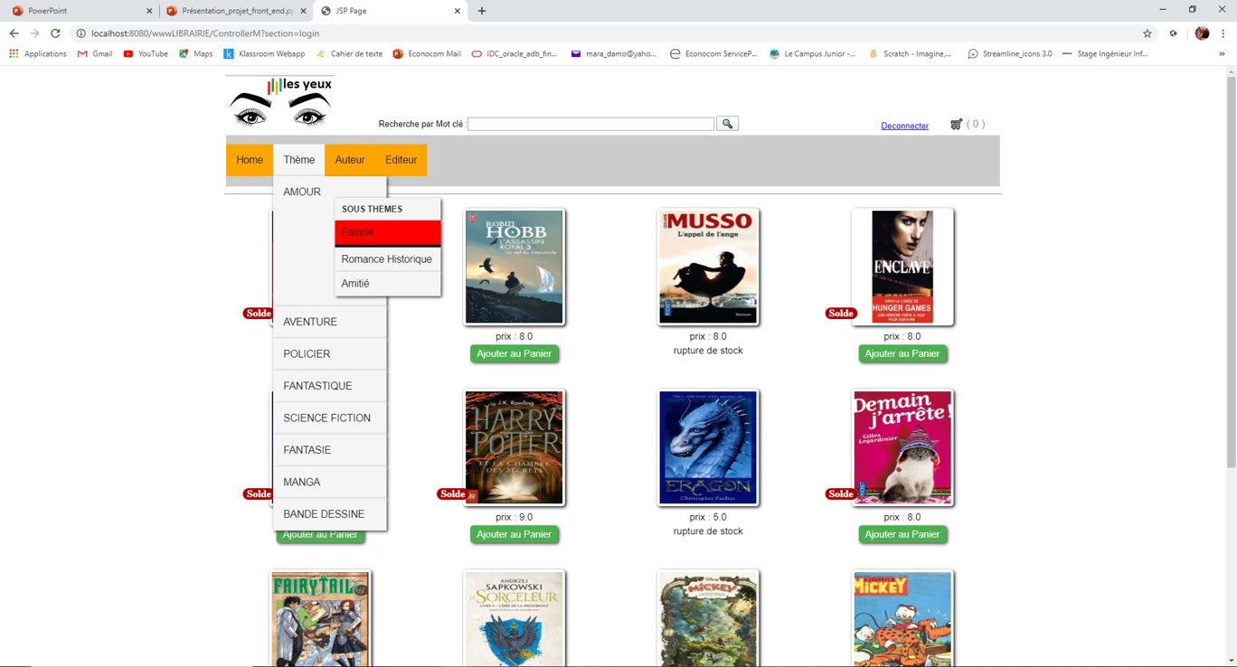
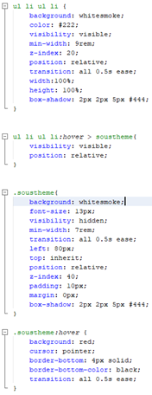
Concevoir et développer des composants d'interface utilisateur
Maquette jsp
Menu dynamique CSS
Animation soldes CSS
Encadrages des images en CSS

Slide 34
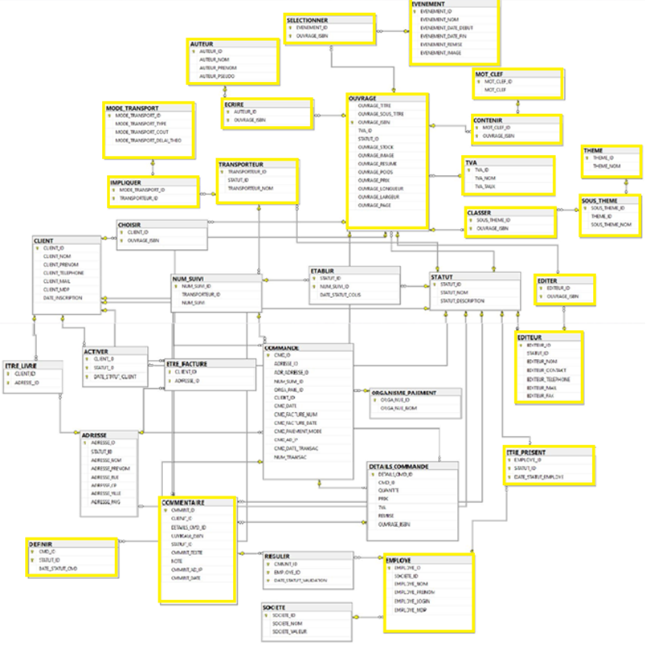
Concevoir et développer la persistance des données
4
8
1
7
2
3
5
MPD de la base de données de l'application LIBRAIRIE en ligne
6
7

Slide 35
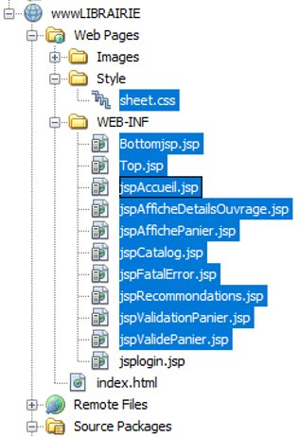
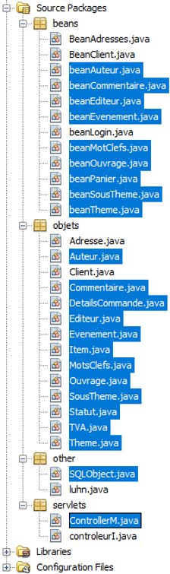
MVC
ARBORESENCE DE L'APPLICATION LIBRAIRIE EN LIGNE (Front End)

Slide 36
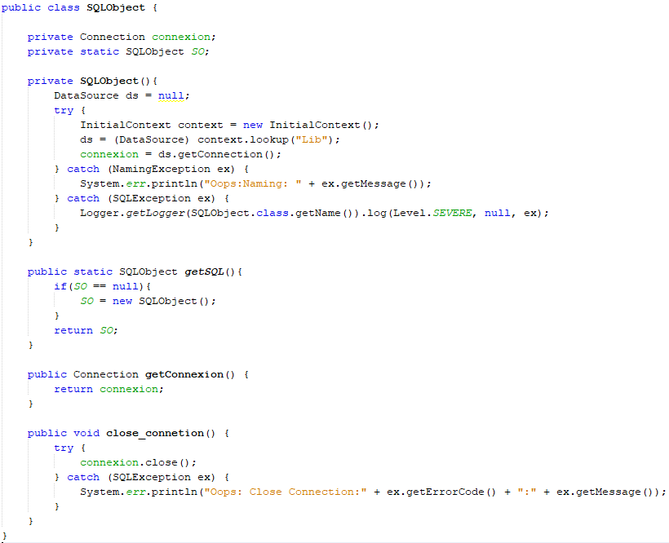
SINGLETON SQL OBJECT

Slide 37
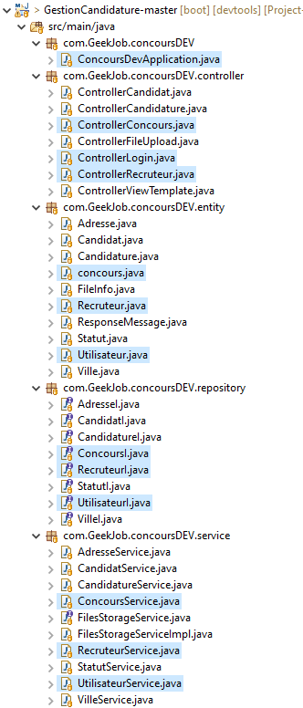
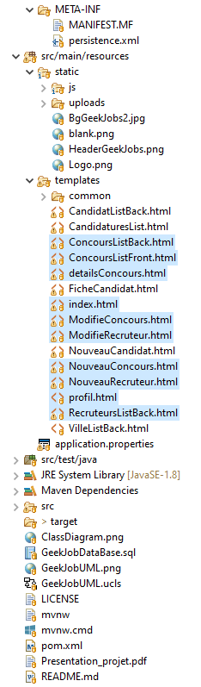
Concevoir et développer une application multicouche
L'arborescence du projet GeekJob

Slide 38
J’ai créé le projet en utilisant Spring Iniitaliser
J’ai créé les packages des différents couches ENTITY, REPOSITORY, SERVICE, CONTROLLER
J’ai découvert et implémenté le Template Engine Thymeleaf
J’ai implémenté la maquette du site avec un Header, Navbar et Footer en utilisant les Fragments de Thymeleaf
J’ai mis en place le Framework Bootstrap
J’ai développé la fonctionnalité de recherche dans le NavBar de l’application
Affichage du logo via le controller
J’ai implémenté et développé la page d'Accueil
J’ai développé le module Concours (CRUD)
Dans le module concours nous avons décidé d’essayer l’affichage et sauvegarde de l'image en BLOB. j"ai relevé ce défi.
J’ai développé le module Utilisateur (CRUD)
J’ai développé le module Recruteur (CRUD)
J’ai développé le module de gestion des session Candidat, Recruteur et Admin
J’ai découvert et Implémenté des recherches et des tries JPQL dans les Interfaces et sévices
J’ai découvert et implémenté le Modal Dynamique en JavaScript pour confirmer la suppression

Slide 39
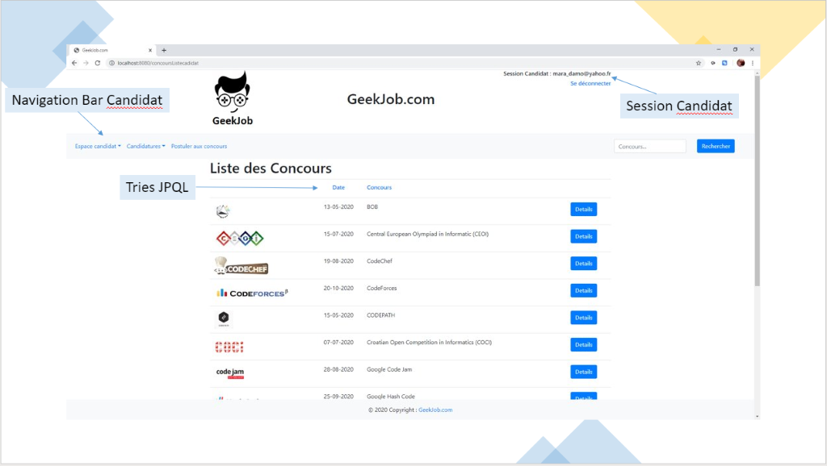

Slide 40
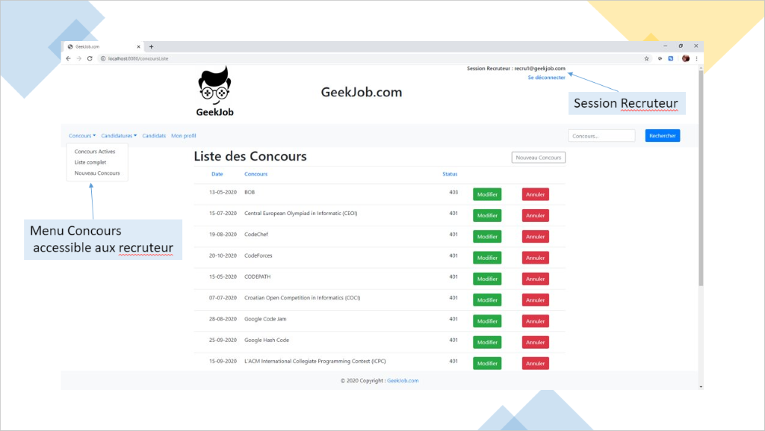

Slide 41
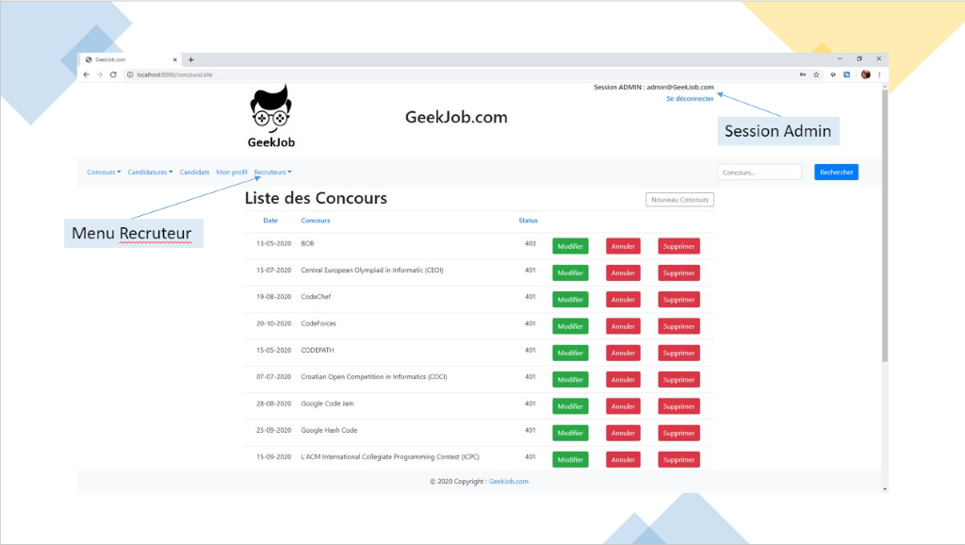

Slide 42
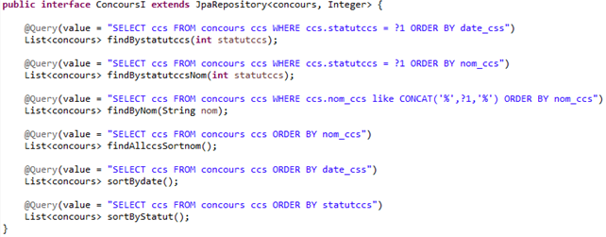
JPQL de l’interface ConcoursI

